Slide 1

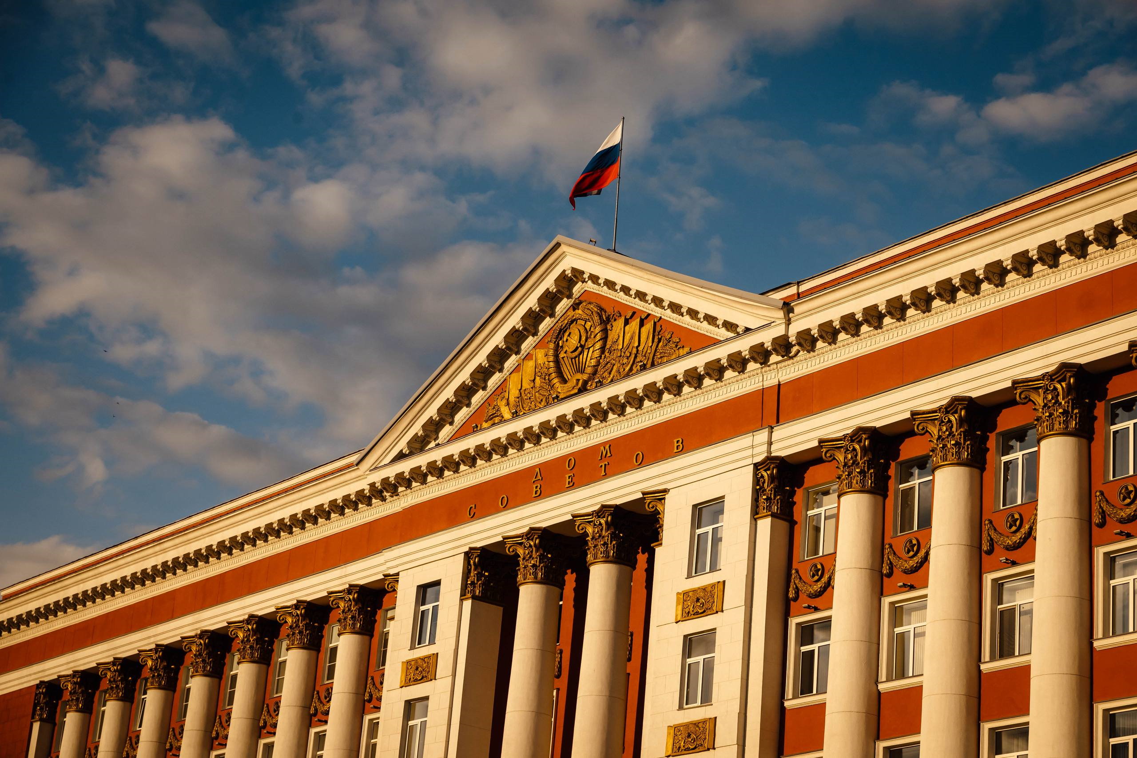
БЮДЖЕТ ДЛЯ ГРАЖДАН
к проекту Закона Курской области
«Об областном бюджете на 2026 год и на плановый период 2027 и 2028 годов»

Slide 2
ОГЛАВЛЕНИЕ
1. ВВОДНАЯ ЧАСТЬ
Основные вопросы о бюджете | 4
Административно-территориальное устройство Курской области | 5
2. ОСНОВНЫЕ ХАРАКТЕРИСТИКИ БЮДЖЕТА КУРСКОЙ ОБЛАСТИ
Основные параметры областного бюджета | 7
Структура доходов областного бюджета в 2026 году | 8
Расходы областного бюджета по разделам функциональной классификации | 9-10
Реализация национальных проектов в 2026 году | 11
Расходы областного бюджета в разрезе государственных программ и непрограммных направлений деятельности в 2026 году | 12
«Программная» структура расходов областного бюджета | 13
Меры социальной поддержки отдельных категорий граждан | 14-29
Социально значимые объекты Курской области | 30-31
Оказание финансовой помощи местным бюджетам в 2026 году | 32
Структура межбюджетных трансфертов | 32
Государственный долг Курской области | 33-34
3. ДОПОЛНИТЕЛЬНАЯ ИНФОРМАЦИЯ
Дорожный фонд Курской области | 36-39
Рейтинг Курской области по качеству управления региональными финансами | 40
Рейтинг Курской области по уровню открытости бюджетных данных | 41
Информация о проведении опроса мнения граждан (заинтересованных пользователей) о «Бюджете для граждан» | 42
Информация о проведении конкурса по «Бюджету для граждан» | 43
Информация о бюджете в сети «Интернет» и в социальных сетях | 44
Контактная информация для взаимодействия с гражданами | 45
Проект бюджета Курской области
на 2026 год и на плановый период 2027 и 2028 годов

Slide 3
1
Вводная
часть

Slide 4

Основные вопросы о бюджете
Что такое бюджет?
Бюджет – это форма образования и расходования денежных средств, предназначенных для финансового обеспечения задач и функций государства и местного самоуправления, или проще говоря – это план доходов и расходов на определенный период.
Что такое «доходы» и «расходы»?
Доходы бюджета – это поступающие в бюджет денежные средства, в том числе: налоговые доходы – поступления от уплаты налогов, предусмотренных Налоговым кодексом РФ (налоги на прибыль, налоги на имущество и др.); неналоговые доходы – платежи в виде штрафов, санкций за нарушение законодательства, платежи за пользование имуществом государства, средства самообложения граждан; безвозмездные поступления – средства, поступающие из других бюджетов бюджетной системы РФ, а также безвозмездные перечисления от физических и юридических лиц, от государственных организаций. | Расходы бюджета – это выплачиваемые из бюджета денежные средства. Расходная часть бюджета формируется исходя из принципа обеспечения всех социальных обязательств и поддержки муниципальных образований области. Расходы областного бюджета планируются по ведомственной структуре, т.е. по органам власти, а также в разрезе государственных программ Курской области. Какой бывает бюджет? Дефицитный – расходы превышают доходы Профицитный – доходы превышают расходы Сбалансированный – расходы равны доходам
Проект бюджета Курской области
на 2026 год и на плановый период 2027 и 2028 годов

Slide 5
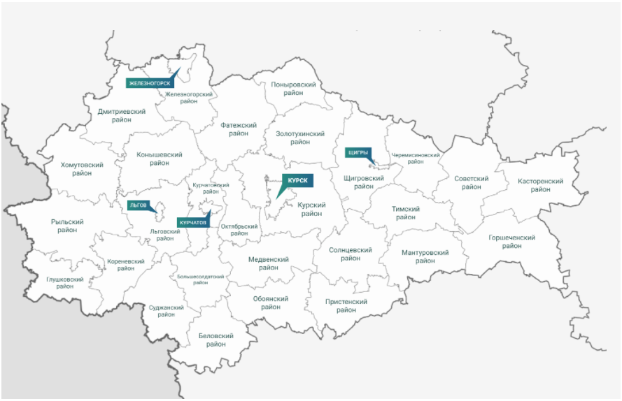
Административно-территориальное устройство
Курской области
Курская область расположена в центральной части России, входит в состав Центрального федерального округа.
Территория – 30,0 тыс. км². Административный центр – город Курск.
Население (на 01.01.2025) – 1 049 783 человек,
из них: 69 % - городское население, 31 % - сельское население.
В состав области входят:
5 городских округов
28 муниципальных районов
27 городских поселений
287 сельских поселений
Проект бюджета Курской области
на 2026 год и на плановый период 2027 и 2028 годов

Slide 6
2
ОСНОВНЫЕ ХАРАКТЕРИСТИКИ БЮДЖЕТА КУРСКОЙ ОБЛАСТИ

Slide 7

Основные параметры областного бюджета
млн рублей
Наименование | 2024 год* | 2025 год** | 2026 год | 2027 год | 2028 год
Доходы - всего | 155 943 | 120 662 | 115 751 | 115 994 | 118 427
Налоговые и неналоговые доходы | 69 275 | 72 602 | 85 054 | 88 473 | 95 561
Безвозмездные поступления | 86 668 | 48 060 | 30 697 | 27 521 | 22 866
Расходы - всего | 153 243 | 133 683 | 119 976 | 118 321 | 119 661
Дефицит (-) / профицит (+) | 2 700 | -13 021 | -4 225 | -2 327 | -1 234
*Закон Курской области от 11.06.2025 № 31-ЗКО «Об исполнении областного бюджета за 2024 год»
**Закон Курской области от 16.12.2024 № 111-ЗКО (ред. от 14.05.2025) «Об областном бюджете на 2025 год
и на плановый период 2026 и 2027 годов»
Проект бюджета Курской области
на 2026 год и на плановый период 2027 и 2028 годов

Slide 8
Структура доходов областного бюджета
Налоговые и неналоговые доходы
85 054,1
млн рублей
Безвозмездные поступления
Дотации – межбюджетные трансферты, предоставляемые на безвозмездной и безвозвратной основе без установления направлений и (или) условий их использования.
Субсидии - межбюджетные трансферты, предоставляемые на безвозмездной и безвозвратной основе в целях софинансирования расходных обязательств.
Субвенции - межбюджетные трансферты, предоставляемые на безвозмездной и безвозвратной основе для финансового обеспечения переданных расходных обязательств РФ.
Иные МБТ – прочие межбюджетные трансферты, предоставляемые из бюджетов других уровней.
30 696,6
млн рублей
Проект бюджета Курской области
на 2026 год и на плановый период 2027 и 2028 годов

Slide 9
Расходы областного бюджета по разделам функциональной классификации, млн рублей
Общегосударственные вопросы:
Национальная оборона:
Национальная безопасность и правоохранительная деятельность:
Национальная экономика:
Жилищно-коммунальное
хозяйство:
Охрана окружающей среды:
Образование:
Культура, кинематография:
Проект бюджета Курской области
на 2026 год и на плановый период 2027 и 2028 годов

Slide 10
Расходы областного бюджета по разделам функциональной классификации, млн рублей
Здравоохранение:
Социальная политика:
Физическая культура и спорт:
Средства массовой информации:
Обслуживание государственного (муниципального) долга:
Межбюджетные трансферты общего характера:
Условно утвержденные расходы:
ВСЕГО:
Проект бюджета Курской области
на 2026 год и на плановый период 2027 и 2028 годов

Slide 11

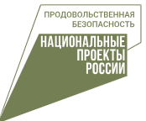
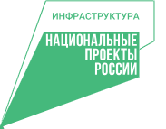
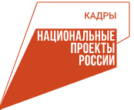
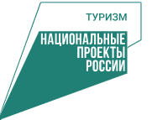
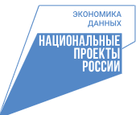
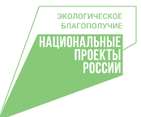
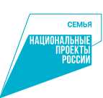
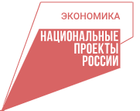
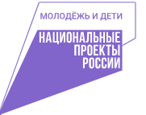
Реализация национальных проектов в Курской области
В 2026 ГОДУ
млн рублей
1 358,3
267,5
6 159,1
5,7
66,1
61,3
241,4
35,2
4 020,2
5 435,5
Проект бюджета Курской области
на 2026 год и на плановый период 2027 и 2028 годов

Slide 12
Расходы областного бюджета в разрезе государственных программ и непрограммных направлений деятельности
в 2026 году
119 975,9
млн рублей
Проект бюджета Курской области
на 2026 год и на плановый период 2027 и 2028 годов

Slide 13
«Программная» структура расходов областного бюджета
млн рублей
Показатели | 2026 год | 2027 год | 2028 год
РАСХОДЫ ОБЛАСТНОГО БЮДЖЕТА, ВСЕГО | 119 976 | 118 321 | 119 661
из них:
Расходы на реализацию государственных программ Курской области | 105 610 | 103 577 | 99 242
Развитие здравоохранения | 20 917 | 18 960 | 19 290
Развитие образования | 29 469 | 29 987 | 25 398
Социальная поддержка граждан | 14 520 | 14 259 | 14 529
Обеспечение доступности приоритетных объектов и услуг в приоритетных сферах жизнедеятельности инвалидов и других маломобильных групп населения | 659 | 785 | 24
Обеспечение доступным и комфортным жильем и коммунальными услугами граждан | 3 429 | 3 855 | 3 967
Содействие занятости населения | 481 | 481 | 511
Создание условий для эффективного исполнения полномочий в сфере юстиции | 599 | 603 | 608
Комплексное развитие сельских территорий | 105 | 308 | 164
Защита населения и территорий от чрезвычайных ситуаций, обеспечение пожарной безопасности и безопасности людей на водных объектах | 1 353 | 1 380 | 1 294
Развитие культуры | 4 287 | 4 165 | 3 015
Развитие физической культуры и спорта | 2 227 | 1 782 | 885
Развитие молодежной политики, системы оздоровления и отдыха детей, межнациональных отношений и институтов гражданского общества | 857 | 696 | 696
Развитие архивного дела | 142 | 142 | 142
Развитие экономики и внешних связей | 3 303 | 2 161 | 1 378
Развитие промышленности и повышение ее конкурентоспособности | 183 | 178 | 486
Развитие информационного общества | 971 | 1 008 | 1 086
Развитие транспортной системы, обеспечение перевозки пассажиров и безопасности дорожного движения | 17 373 | 18 418 | 18 202
Развитие сельского хозяйства и регулирование рынков сельскохозяйственной продукции, сырья и продовольствия | 2 584 | 2 330 | 2 368
Воспроизводство и использование природных ресурсов, охрана окружающей среды | 517 | 607 | 3 861
Развитие лесного хозяйства | 244 | 253 | 288
Повышение энергоэффективности и развитие энергетики | 23 | 134 | 26
Реализация государственной политики в сфере печати и массовой информации | 210 | 210 | 210
Управление имуществом | 338 | 338 | 338
Профилактика правонарушений | 43 | 43 | 43
Формирование современной городской среды | 776 | 494 | 433
Расходы на непрограммную деятельность | 14 366 | 12 430 | 15 481
Условно утвержденные расходы |  | 2 314 | 4 938
Проект бюджета Курской области
на 2026 год и на плановый период 2027 и 2028 годов

Slide 14
Меры социальной поддержки отдельных категорий граждан
Развитие здравоохранения
Наименование | Расходы на 2026 год, тыс. рублей | Число получателей в 2026 году | Размер выплаты, рубли
Обеспечение бесплатными лекарственными средствами и изделиями медицинского назначения отдельных групп населения, предусмотренных действующим законодательством при амбулаторном лечении | 2 149 143,2 | 91 186
Реализация отдельных полномочий в области лекарственного обеспечения | 102 646,1 | 33 386
Оказание отдельным категориям граждан социальной услуги по обеспечению лекарственными препаратами для медицинского применения по рецептам на лекарственные препараты, медицинскими изделиями по рецептам на медицинские изделия, а также специализированными продуктами лечебного питания для детей-инвалидов | 519 431,0 | 33 386
Единовременные компенсационные выплаты медицинским работникам (врачам, фельдшерам, а также акушеркам и медицинским сестрам фельдшерских и фельдшерско-акушерских пунктов, врачебных амбулаторий, центров (отделений) общей врачебной практики (семейной медицины), прибывшим (переехавшим) на работу в сельские населенные пункты, либо рабочие поселки, либо поселки городского типа, либо города с населением до 50 тысяч человек | 2 500,0 | 5 | 500 000,0 - для фельдшеров, а также акушерок и медицинских сестер, прибывших (переехавших) на работу в сельские населенные пункты, либо рабочие поселки, либо поселки городского типа, либо города с населением до 50 тысяч человек.
Единовременные компенсационные выплаты медицинским работникам (врачам, фельдшерам, а также акушеркам и медицинским сестрам фельдшерских и фельдшерско-акушерских пунктов, врачебных амбулаторий, центров (отделений) общей врачебной практики (семейной медицины), прибывшим (переехавшим) на работу в сельские населенные пункты, либо рабочие поселки, либо поселки городского типа, либо города с населением до 50 тысяч человек | 13 500,0 | 18 | 750 000,0 - для фельдшеров, а также акушерок и медицинских сестер, прибывших (переехавших) на работу в сельские населенные пункты, либо рабочие поселки, либо поселки городского типа, расположенные на удаленных и труднодоступных территориях, перечень которых утверждается постановлением Правительства Курской области.
Единовременные компенсационные выплаты медицинским работникам (врачам, фельдшерам, а также акушеркам и медицинским сестрам фельдшерских и фельдшерско-акушерских пунктов, врачебных амбулаторий, центров (отделений) общей врачебной практики (семейной медицины), прибывшим (переехавшим) на работу в сельские населенные пункты, либо рабочие поселки, либо поселки городского типа, либо города с населением до 50 тысяч человек | 7 000,0 | 7 | 1 000 000,0 - для врачей, прибывших (переехавших) на работу в сельские населенные пункты, либо рабочие поселки, либо поселки городского типа (за исключением указанных в абзаце втором настоящего пункта), либо города с населением до 50 тысяч человек.
Единовременные компенсационные выплаты медицинским работникам (врачам, фельдшерам, а также акушеркам и медицинским сестрам фельдшерских и фельдшерско-акушерских пунктов, врачебных амбулаторий, центров (отделений) общей врачебной практики (семейной медицины), прибывшим (переехавшим) на работу в сельские населенные пункты, либо рабочие поселки, либо поселки городского типа, либо города с населением до 50 тысяч человек | 24 000,0 | 16 | 1 500 000,0 - для врачей, прибывших (переехавших) на работу в сельские населенные пункты, либо рабочие поселки, либо поселки городского типа, расположенные на удаленных и труднодоступных территориях, перечень которых утверждается постановлением Правительства Курской области.
Организация льготного зубопротезирования пожилым людям | 4 600,1 | 500 | Размер выплаты определяется индивидуально в виде возмещения затрат по изготовлению и ремонту зубных протезов (за исключением изготовления и ремонта зубных протезов из драгоценных металлов, металлокерамических и других дорогостоящих материалов, приравненных по стоимости к драгоценным металлам) в размере 50%.
Проект бюджета Курской области
на 2026 год и на плановый период 2027 и 2028 годов

Slide 15
Меры социальной поддержки отдельных категорий граждан
Развитие здравоохранения
Наименование | Расходы на 2026 год, тыс. рублей | Число получателей в 2026 году | Размер выплаты, рубли
Возмещение затрат на уплату процентов по кредитам и займам, полученным в российских кредитных организациях и ипотечных агентствах на приобретение и строительство жилья (работники здравоохранения) | 5 305,7 | 50 | Затраты возмещаются заемщикам в размере ставки рефинансирования (учетной ставки) Центрального Банка Российской Федерации, действующей на дату предоставления кредита (займа), увеличенной на 3 пункта, ежемесячно при условии своевременной уплаты заемщиком процентов, начисленных в соответствии с кредитным договором (договором займа), заключенным с кредитной организацией.
Материальное обеспечение детей-сирот и детей, оставшихся без попечения родителей, лиц из числа детей-сирот и детей, оставшихся без попечения родителей, обучающихся и воспитывающихся в областных государственных образовательных учреждениях всех типов и видов, лечебно-профилактических учреждениях, учреждениях социального обслуживания Курской области | 7 038,9 | 24 | Размер выплаты определяется исходя из норм материального обеспечения, установленных Постановлением Администрации курской области от 25.01.2006 года №6 «Об установлении норм материального обеспечения детей сирот и детей, оставшихся без попечения родителей, лиц из числа детей сирот и детей, оставшихся без попечения родителей, обучающихся и воспитывающихся в областных государственных образовательных организациях, медицинских организациях, организациях, оказывающих социальные услуги, организациях социального обслуживания, осуществляющих образовательную деятельность» (с изменениями и дополнениями) в зависимости от возраста и пола детей.
Меры поддержки (материального стимулирования) в период обучения граждан, заключивших договор целевого обучения | 1 745,0 | 349 | Ежегодные денежные выплаты в период обучения граждан, заключивших договор о целевом обучении: - 5000 руб. - студентам, ординаторам, обучающимся по очной форме обучения.
Государственная академическая стипендия и (или) государственная социальная стипендия студентам, обучающимся по очной форме обучения за счет средств областного бюджета; государственная стипендия аспирантам, обучающимся по очной форме обучения, за счет средств областного бюджета; стипендия обучающимся по программам профессиональной подготовки по профессиям рабочих, должностям служащих в профессиональных образовательных организациях Курской области за счет средств областного бюджета | 9 104,8 | 1275 | академическая стипендия 396 руб., социальная стипендия - 594,0 руб.
Специальная социальная выплата отдельным категориям медицинских работников государственных медицинских организаций Курской области, оказывающих медицинскую помощь, не входящую в базовую программу обязательного медицинского страхования | 80 000,0 | 360 | Размер выплаты определяется исходя из норм, установленных Постановлением Правительства Курской области от 08.06.2023 года №622-пп «О специальной социальной выплате медицинским работникам государственных медицинских организаций Курской области, оказывающих медицинскую помощь, не входящую в базовую программу обязательного медицинского страхования».
Проект бюджета Курской области
на 2026 год и на плановый период 2027 и 2028 годов

Slide 16
Меры социальной поддержки отдельных категорий граждан
Развитие образования
Наименование | Расходы на 2026 год, тыс. рублей | Число получателей в 2026 году | Размер выплаты, рубли
Материальное обеспечение детей-сирот и детей, оставшихся без попечения родителей, лиц из числа детей-сирот и детей, оставшихся без попечения родителей, лиц, потерявших в период обучения обоих или единственного родителя, находящихся и (или) обучающихся в областных государственных организациях | 130 033,0 | 567 | Размер выплаты определяется исходя из норм материального обеспечения, установленных постановлением Администрации Курской области от 25.01.2006г. №6 «Об установлении норм материального обеспечения детей-сирот, детей, оставшихся без попечения родителей, лиц из числа детей-сирот и детей, оставшихся без попечения родителей, лиц, потерявших в период обучения обоих или единственного родителя, находящихся и (или) обучающихся в областных государственных организациях, а также детей, находящихся в трудной жизненной ситуации, детей с ограниченными возможностями здоровья, детей-инвалидов» с изменениями и дополнениями) в зависимости от возраста и пола детей.
Возмещение затрат на уплату процентов по кредитам и займам, полученным в российских кредитных организациях и ипотечных агентствах на приобретение и строительство жилья (работники образования) | 2 650,0 | 25 | Затраты возмещаются заемщикам в размере ставки рефинансирования (учетной ставки) Центрального банка Российской Федерации, действующей на дату предоставления кредита, увеличенной на 3 пункта, но не более процентной ставки по кредиту, ежемесячно при условии своевременной уплаты заемщиком процентов, начисленных в соответствии с кредитным договором, заключенным с кредитной организацией.
Выплата компенсации части родительской платы за присмотр и уход за детьми, посещающими образовательные организации, реализующие образовательные программы дошкольного образования | 160 718,3 | 31 218 | Ежемесячная компенсация одному из родителей (законных представителей), внесших родительскую плату за присмотр и уход за детьми в соответствующей образовательной организации, в размере не менее 20 процентов среднего размера родительской платы за присмотр и уход за детьми в государственных и муниципальных образовательных организациях, реализующих образовательную программу дошкольного образования, находящихся на территории Курской области, на первого ребенка; не менее 50 процентов размера такой платы на второго ребенка; не менее 70 процентов размера такой платы на третьего ребенка и последующих детей.
Денежное поощрение лучшим учителям образовательных организаций, реализующих образовательные программы начального общего, основного общего и среднего общего образования, расположенных на территории Курской области | 225,0 | 9 | 25 000,0 рублей единовременно.
Именная стипендия Губернатора Курской области для студентов, слушателей, курсантов, аспирантов и адъюнктов – жителей Курской области, обучающихся в образовательных организациях высшего образования МЧС России | 50,0 | 2 | Две стипендии в размере 2 500,0 рублей в месяц каждая на один учебный год - с 1 сентября по 30 июня.
Проект бюджета Курской области
на 2026 год и на плановый период 2027 и 2028 годов

Slide 17
Меры социальной поддержки отдельных категорий граждан
Развитие образования
Наименование | Расходы на 2026 год, тыс. рублей | Число получателей в 2026 году | Размер выплаты, рубли
Государственная академическая стипендия и (или) государственная социальная стипендия студентам, обучающимся по очной форме обучения за счет средств областного бюджета; государственная стипендия аспирантам, обучающимся по очной форме обучения, за счет средств областного бюджета; стипендия обучающимся по программам профессиональной подготовки по профессиям рабочих, должностям служащих в профессиональных образовательных организациях Курской области за счет средств областного бюджета; материальная поддержка студентам, обучающимся по программам подготовки специалистов среднего звена; единовременная материальная помощь и ежегодное пособие студентам и аспирантам, обучающимся по образовательным программам высшего образования в соответствии с законодательством Курской области | 93 702,2 | 14 386 | Государственная академическая стипендия обучающимся по очной форме обучения по программам профессиональной подготовки по профессиям рабочих, должностям служащих; студентам, обучающимся по очной форме обучения по образовательным программам среднего профессионального образования (программы подготовки квалифицированных рабочих, служащих, программы подготовки специалистов среднего звена) - 396 рублей в месяц при отсутствии по итогам промежуточной аттестации оценки "удовлетворительно" и отсутствии академической задолженности. Государственная академическая стипендия студентам, обучающимся по очной форме обучения по образовательным программам высшего образования (программы бакалавриата, программы специалитета, программы магистратуры) - 1 127 рублей в месяц при отсутствии по итогам промежуточной аттестации оценки "удовлетворительно" и отсутствии академической задолженности. Государственная академическая стипендия аспирантам, обучающимся по очной форме обучения по образовательным программам высшего образования (программы подготовки научно-педагогических кадров) - 1 877 рублей в месяц при отсутствии по итогам промежуточной аттестации оценки "удовлетворительно" и отсутствии академической задолженности. Размер государственной социальной стипендии категориям обучающихся, установленных Федеральным законом от 29.12.2013г. №273-ФЗ «Об образовании в Российской Федерации» (с изменениями и дополнениями), - не менее полуторакратного размера государственной академической стипендии, установленного по каждому уровню профессионального образования и категориям обучающихся. Размер и порядок оказания материальной поддержки студентам, обучающимся по программам подготовки специалистов среднего звена, определяется в соответствии с федеральным законодательством локальными нормативными актами профессиональных образовательных организаций, принимаемыми с учетом мнения советов обучающихся и представительных органов обучающихся. Размеры и порядок оказания единовременной материальной помощи и выплаты ежегодного пособия студентам и аспирантам государственной образовательной организации высшего образования Курской области определяется в соответствии с федеральным законодательством локальными нормативными актами образовательной организации высшего образования, принимаемыми с учетом мнения совета обучающихся и представительного органа обучающихся.
Именная стипендия Губернатора Курской области для студентов и аспирантов очной формы обучения, обучающихся в образовательных организациях высшего образования, расположенных на территории Курской области: | 330,0 | 10
для аспирантов | 180,0 | 4 | Четыре стипендии в размере 4 500,00 рублей в месяц каждая на один учебный год - с 1 сентября по 30 июня.
для студентов | 150,0 | 6 | Шесть стипендий в размере 2 500,00 рублей в месяц каждая на один учебный год - с 1 сентября по 30 июня.
Проект бюджета Курской области
на 2026 год и на плановый период 2027 и 2028 годов

Slide 18
Меры социальной поддержки отдельных категорий граждан
Развитие образования
Наименование | Расходы на 2026 год, тыс. рублей | Число получателей в 2026 году | Размер выплаты, рубли
Именные стипендии Губернатора Курской области: - для обучающихся общеобразовательных организаций Курской области, добившихся особых успехов в учебной деятельности, научной (научно-исследовательской) деятельности, представивших Курскую область в прошедшем учебном году и ставших победителями и призерами международных олимпиад школьников, победителями и призерами заключительного этапа всероссийской олимпиады школьников, победителями регионального этапа всероссийской олимпиады школьников; - для обучающихся общеобразовательных организаций Курской области, добившихся успехов в учебной деятельности, научной (научно-исследовательской) деятельности и ставших в течение трех учебных лет подряд по одному общеобразовательному предмету победителями областной олимпиады школьников; - для обучающихся организаций дополнительного образования Курской области, добившихся особых успехов в технической деятельности, естественно-научной деятельности, социально-гуманитарной деятельности, творческой деятельности, физкультурно-спортивной деятельности, представивших Курскую область в прошедшем учебном году и ставших победителями или лауреатами I степени международных и всероссийских соревнований, смотров, конкурсов по видам деятельности в соответствии с Перечнем олимпиад и иных интеллектуальных и (или) творческих конкурсов, мероприятий, направленных на развитие интеллектуальных и творческих способностей, способностей к занятиям физической культурой и спортом, интереса к научной (научно-исследовательской), инженерно-технической, изобретательской, творческой, физкультурно-спортивной деятельности, а также на пропаганду научных знаний, творческих и спортивных достижений, утверждаемым ежегодно Министерством просвещения Российской Федерации, и Всероссийским перечнем мероприятий для детей и молодежи ежегодно в течение трех учебных лет подряд по одному виду направленности | 1 062,6 | 46 | Размер именной стипендии определяется в соответствии с постановлением Губернатора Курской области от 10.10.1997г. №1011 "О развитии системы работы с одаренными детьми" (изменениями и дополнениями). Размер денежной премии определяется в соответствии с постановлением Губернатора Курской области от 10.10.1997г. №1011 "О развитии системы работы с одаренными детьми" (с изменениями и дополнениями).
Денежные премии Губернатора Курской области для обучающихся общеобразовательных организаций Курской области и организаций дополнительного образования Курской области, добившихся особых успехов в учебной деятельности, научной (научно-исследовательской) деятельности, технической деятельности, естественно-научной деятельности, социально-гуманитарной деятельности, творческой деятельности, физкультурно-спортивной деятельности, представивших Курскую область в прошедшем учебном году и ставших победителями и призерами международных олимпиад школьников, победителями и призерами заключительного этапа всероссийской олимпиады школьников, победителями и призерами регионального этапа всероссийской олимпиады школьников, победителями и призерами областной олимпиады школьников, победителями или лауреатами I степени и призерами или лауреатами II и III степеней международных и всероссийских соревнований, смотров, конкурсов по видам деятельности в соответствии с Перечнем олимпиад и иных интеллектуальных и (или) творческих конкурсов, мероприятий, направленных на развитие интеллектуальных и творческих способностей, способностей к занятиям физической культурой и спортом, интереса к научной (научно-исследовательской), инженерно-технической, изобретательской, творческой, физкультурно-спортивной деятельности, а также на пропаганду научных знаний, творческих и спортивных достижений, утверждаемым ежегодно Министерством просвещения Российской Федерации, и Всероссийским перечнем мероприятий для детей и молодежи | 2 060,0 | 760
Денежные премии учителям и педагогам общеобразовательных организаций Курской области, педагогам организаций дополнительного образования Курской области, подготовившим победителей и призеров международных олимпиад школьников и заключительного этапа всероссийской олимпиады школьников | 100,0 | 10
Проект бюджета Курской области
на 2026 год и на плановый период 2027 и 2028 годов

Slide 19
Меры социальной поддержки отдельных категорий граждан
Социальная поддержка граждан
Наименование | Расходы на 2026 год, тыс. руб. | Число получателей в 2026 году | Размер выплаты, рубли
Ежемесячное пособие в связи с рождением и воспитанием ребенка | 1 746 647,2 | 60 367 | 7327 руб./10991 руб./14654 руб. (женщине, вставшей на учет в медицинской организации в ранние сроки беременности в зависимости от среднедушевого дохода семьи)
Оказание государственной социальной помощи на основании социального контракта отдельным категориям граждан | 376 977,0 | 1 311 | 18 094; 200 000; 350 000
Меры социальной поддержки гражданам, имеющим звание «Ветеран труда Курской области» | 815 982,3 | 44 838/24 000 | 646,83 ЕДВ, ЖКУ- согласно стоимости услуг
Обеспечение мер социальной поддержки реабилитированных лиц и лиц, признанных пострадавшими от политических репрессий | 13 275,5 | 323 | Размер меры социальной поддержки реабилитированных лиц и лиц, признанных пострадавшими от политических репрессий, определяется в соответствии с Законом Курской области от 01.12.2004г. №59-ЗКО «О социальной поддержке реабилитированных лиц и лиц, пострадавших от политических репрессий» (с изменениями и дополнениями) Выплата на погребение реабилитированных лиц – 6 453,97; ЖКУ - согласно стоимости услуг; Компенсация стоимости проезда в пределах РФ один раз в год железнодорожным транспортом (туда и обратно) междугороднего сообщения реабилитированными лицами - 100% стоимости проезда
Предоставление социальной поддержки отдельным категориям граждан по обеспечению продовольственными товарами | 25 110,1 | 2 229 | 697,65
Единовременные денежные выплаты ветеранам и участникам войн и вооруженных конфликтов и их семьям | 202,5 | 209 | 900,00
Протезно-ортопедическая помощь лицам, не являющимися инвалидами, но по медицинским показаниям нуждающимся в этих изделиях | 8 843,7 | 1 986 | Размер определяется индивидуально исходя из стоимости изделия
Ежемесячная компенсация лицам, проходившим службу по призыву, ставшим инвалидами вследствие военной травмы | 5 202,8 | 62 | 3 группа – 5 415,59; 2 группа – 8 123,41; 1 группа – 10 831,18
Дополнительная ежемесячная компенсация Героям Советского Союза, Героям Российской Федерации и полным кавалерам ордена Славы, Героям Социалистического Труда, Героям Труда Российской Федерации | 295,4 | 3 | 8 240,55
Оказание адресной социальной помощи на проведение работ по газификации жилья отдельным категориям граждан | 3 711,8 | 37 | Единовременная выплата в размере стоимости работ по газификации, но не более 100 000 рублей
Проект бюджета Курской области
на 2026 год и на плановый период 2027 и 2028 годов

Slide 20
Меры социальной поддержки отдельных категорий граждан
Социальная поддержка граждан
Наименование | Расходы на 2026 год, тыс. руб. | Число получателей в 2026 году | Размер выплаты, рубли
Меры социальной поддержки детям войны в Курской области | 38 822,0 | 5188 | 7 280,00
Пособие на погребение лиц, не работавших и не являющихся пенсионерами | 11 184,4 | 1220 | 9 165,37
Денежная выплата отдельным категориям военнослужащих и членам семьи военнослужащего | 570 000,0 | 1084 | 100 000; 300 000; 500 000; 1 000 000
Денежная выплата добровольцам и членам семьи добровольца | 20 000,0 | 41 | 100 000; 300 000; 500 000; 1 000 000
Единовременная денежная выплата гражданам, заключившим контракт либо трудовое соглашение с Министерством обороны Российской Федерации о прохождении военной службы | 301 700,0 | 869 | 400 000,00
Денежные выплаты гражданам, призванным на военную службу по мобилизации, и членам их семей | 120 000,0 | 181 | 100 000; 300 000; 500 000; 1 000 000
Предоставление гражданам субсидий на оплату жилых помещений и коммунальных услуг | 124 586,1 | 7664 | Размер субсидии определяется в соответствии со статьей 159 Жилищного кодекса РФ.
Обеспечение мер социальной поддержки ветеранов труда и тружеников тыла | 1 304 737,0 | 108287 | Размер меры социальной поддержки ветеранам труда и труженикам тыла, определяется в соответствии с Законом Курской области от 01.12.2004г. № 58-ЗКО «О социальной поддержке лиц, проработавших в тылу в период с 22 июня 1941 года по 9 мая 1945 года не менее шести месяцев, исключая период работы на временно оккупированных территориях СССР, либо награжденных орденами или медалями СССР за самоотверженный труд в период Великой Отечественной войны, и ветеранов труда» (с изменениями и дополнениями).
Осуществление переданного полномочия Российской Федерации по осуществлению ежегодной денежной выплаты лицам, награжденным нагрудным знаком «Почетный донор России» | 118 324,4 | 6063 | 18 747,77
Выплата государственного единовременного пособия и ежемесячной денежной компенсации гражданам при возникновении поствакцинальных осложнений в соответствии с Федеральным законом от 17 сентября 1998 года №157-ФЗ «Об иммунопрофилактике инфекционных болезней» | 128,4 | 5 | 770,80; 10 000; 30 000
Оплата жилищно-коммунальных услуг отдельным категориям граждан | 973 350,9 | 58977 | согласно стоимости услуг
Компенсация отдельным категориям граждан оплаты взноса на капитальный ремонт общего имущества в многоквартирном доме | 3 907,9 | 630 | согласно стоимости услуг
Доплата к трудовой пенсии лицам, удостоенным звания «Почетный гражданин Курской области» | 571,7 | 7 | 5 135,77
Проект бюджета Курской области
на 2026 год и на плановый период 2027 и 2028 годов

Slide 21
Меры социальной поддержки отдельных категорий граждан
Социальная поддержка граждан
Наименование | Расходы на 2026 год, тыс. руб. | Число получателей в 2026 году | Размер выплаты, рубли
Выплата пенсий за выслугу лет и ежемесячных доплат к пенсиям | 157 231,9 | 887 | На размер выплаты влияет стаж и заработная плата во время трудовой деятельности 1. Размер ежемесячной доплаты к страховой пенсии лицам, замещавшим государственные должности Курской области, установлен частью 1.1 статьи 12 Закона Курской области от 06.10.2006 № 64-ЗКО «О государственных должностях Курской области». 2. Размер пенсии за выслугу лет государственным гражданским служащим Курской области установлен статьями 4,6 Закона Курской области от 01.02.2017 № 1-ЗКО «О пенсионном обеспечении лиц, замещавших должности государственной гражданской службы Курской области».
Меры социальной поддержки лицам, удостоенным почетных званий Курской области | 39 304,4 | 572 | 1. Надбавка к пенсии - 20% от назначенной пенсии; 2. Ежемесячная денежная выплата - 3000,00; 3. Ежемесячная денежная выплата, в размере стоимости единого социального месячного проездного билета - 300,00.
Меры социальной поддержки многодетным семьям | 78 719,1 | 2 500 | Компенсационные выплаты в связи с расходами по оплате жилого помещения и коммунальных услуг устанавливается в расчете на всех членов многодетных семей в размере: 30 процентов - для семей, имеющих от 3 до 5 детей в возрасте до 18 лет; 45 процентов - для семей, имеющих от 6 до 8 детей в возрасте до 18 лет; 70 процентов - для семей, имеющих от 9 до 10 детей в возрасте до 18 лет. 100 процентов - для семей, имеющих 11 и более детей в возрасте до 18 лет. Многодетным семьям, проживающим в домах, не имеющих центрального отопления, компенсация расходов на приобретение твердого топлива в пределах норм, установленных для продажи населению, и оплату транспортных услуг для доставки этого топлива устанавливается в размере 100 процентов произведенных расходов.
Ежемесячное пособие при усыновлении (удочерении) второго, третьего и каждого последующего ребенка до достижения ими возраста трех лет | 240,0 | 6 | 2 000, 3 000
Ежемесячное пособие при рождении второго ребенка | 168 626,9 | 7 026 | 2 000,00
Ежемесячное пособие многодетным семьям, воспитывающим восемь и более детей | 8 247,2 | 63 | 10 569,09
Ежемесячное пособие малообеспеченным семьям, имеющим детей, у которых оба родителя являются студентами (обучающимися), и студентам (обучающимся), являющимся одинокими родителями | 2 089,4 | 43 | 3 851,84
Областной материнский капитал | 90 437,3 | 736 | 127 667,21; 170 223,48; ЕВ - 14 965,00
Выплаты на содержание усыновленного ребенка | 380,0 | 19 | 20 000,00
Проект бюджета Курской области
на 2026 год и на плановый период 2027 и 2028 годов

Slide 22
Меры социальной поддержки отдельных категорий граждан
Социальная поддержка граждан
Наименование | Расходы на 2026 год, тыс. руб. | Число получателей в 2026 году | Размер выплаты, рубли
Единовременные выплаты семьям при одновременном рождении трех и более детей | 200,0 | 2 | 100 000,00
Выплаты на содержание усыновленного ребенка | 45 132,5 | 315 | 10 735,10
Обеспечение полноценным питанием беременных женщин, кормящих матерей, а также детей в возрасте до трех лет, по заключению врачей (ежемесячная денежная выплата на приобретение продуктов питания) | 132,9 | 28 | 389,08
Денежная выплата на обеспечение школьной формой либо заменяющим ее комплектом детской одежды для посещения школьных занятий, а также спортивной формой на детей, обучающихся в общеобразовательных организациях | 14 887,1 | 1 333 (детей) | 9 736,14 рублей на мальчика и 11 160,03 рублей на девочку Ежегодная денежная выплата многодетным семьям, в составе которых есть шесть и более детей в возрасте до 18 лет, на обеспечение комплектом детской одежды для посещения школьных занятий, а также спортивной формой для детей, обучающихся в общеобразовательных организациях
Ежемесячные денежные выплаты семьям при рождении третьего и каждого последующего ребенка | 3 965,6 | 110 | 3 000,00
Предоставление отдельным категориям граждан единовременной компенсационной выплаты взамен предоставления им земельного участка в собственность бесплатно | 70 000,0 | 350 | 200 000,00
Субсидия Фонду социальной поддержки населения Курской области, находящегося в трудной жизненной ситуации | 27 000,0 | 5 400 | 5 000,00
Компенсация части стоимости обучения детей из многодетных семей | 2 188,3 | 145 | 10%, 15% и 50% стоимости обучения
Содержание ребенка в семье опекуна и приемной семье, а также вознаграждение, причитающееся приемному родителю | 460 332,9 | 1 731 | Выплаты на содержание ребенка, находящего под опекой (попечительством) - 14 965 руб., вознаграждение, причитающееся приемному родителю, проживающему в городе - 10122, 39 руб. в сельской местности -12 652,17 руб.12826
Предоставление дополнительной меры социальной поддержки в виде единовременной денежной выплаты на проведение ремонта жилых помещений, расположенных на территории Курской области, закрепленных на праве собственности за детьми-сиротами и детьми, оставшимися без попечения родителей, а также лицами из числа детей-сирот и детей, оставшихся без попечения родителей | 5 431,6 | 30 | Согласно стоимости ремонта 1 м.кв.
Материальное обеспечение детей-сирот и детей, оставшихся без попечения родителей, лиц из числа детей-сирот и детей, оставшихся без попечения родителей, лиц, потерявших в период обучения обоих или единственного родителя, находящихся и (или) обучающихся в областных государственных организациях | 4 924,5 | 14 | Размер выплаты определяется исходя из норм материального обеспечения, установленных постановлением Администрации Курской области от 25.01.2006г. №6 «Об установлении норм материального обеспечения детей-сирот и детей, оставшихся без попечения родителей, лиц из числа детей-сирот и детей, оставшихся без попечения родителей, обучающихся и воспитывающихся в областных государственных образовательных организациях, медицинских организациях, организациях, оказывающих социальные услуги» (с изменениями и дополнениями) в зависимости от возраста и пола детей.
Проект бюджета Курской области
на 2026 год и на плановый период 2027 и 2028 годов

Slide 23
Меры социальной поддержки отдельных категорий граждан
Социальная поддержка граждан
Наименование | Расходы на 2026 год, тыс. руб. | Число получателей в 2026 году | Размер выплаты, рубли
Ежемесячная денежная выплата, связанная с компенсацией расходов на оплату жилых помещений и коммунальных услуг, отдельным категориям граждан | 38 541,2 | 1 636 | Размер ежемесячной компенсации расходов на оплату жилых помещений и коммунальных услуг определяется в соответствии с Законом Курской области от 14.12.2021 № 125-ЗКО «О мерах социальной поддержки и установлении ежемесячной денежной выплаты, связанной с компенсацией расходов на оплату жилых помещений и коммунальных услуг работникам областных государственных организаций социального обслуживания, внесении изменений в отдельные законодательные акты Курской области по вопросам установления ежемесячной денежной выплаты, связанной с компенсацией расходов на оплату жилых помещений и коммунальных услуг отдельным категориям граждан, и особенностях применения законодательства Курской области о предоставлении социальной поддержки отдельным категориям граждан по оплате жилого помещения и коммунальных услуг» (с изменениями и дополнениями).
Денежные выплаты отдельным категориям граждан в соответствии с Законом Курской области от 7 февраля 2025 года №4-ЗКО «О предоставлении отдельным категориям граждан денежных выплат и о внесении изменений в отдельные законодательные акты Курской области» | 26 976,5 | 904 | инвалидам Великой Отечественной войны, участникам Великой Отечественной войны, поименованным в подпункте 1 пункта 1 статьи 2 Федерального закона от 12 января 1995 года № 5-ФЗ «О ветеранах», лицам, принимавшим участие в войне с Японией (далее - участники Великой Отечественной войны) в размере 20 000 рублей; лицам, награжденным знаком «Жителю блокадного Ленинграда», лицам, награжденным знаком «Житель осажденного Севастополя», лицам, награжденным знаком «Житель осажденного Сталинграда» в размере 3000 рублей; бывшим несовершеннолетним узникам концлагерей, гетто и других мест принудительного содержания, созданных фашистами и их союзниками в период Второй мировой войны в размере 3000 рублей; гражданам из категории лиц, проработавших в тылу в период с 22 июня 1941 года по 9 мая 1945 года не менее шести месяцев, исключая период работы на временно оккупированных территориях СССР, либо награжденных орденами или медалями СССР за самоотверженный труд в период Великой Отечественной войны (труженикам тыла) в размере 3000 руб.; вдовам (вдовцам) граждан, указанных в пункте 1 части 1 статьи 1 проекта Закона (далее - вдовы (вдовцы) участников Великой Отечественной войны) в размере 10 000 рублей.
Единовременное денежное поощрение при награждении орденом «Родительская слава» | 220,0 | 7 | 30000 руб.
Региональные программы по повышению рождаемости в субъектах Российской Федерации, в которых суммарный коэффициент рождаемости ниже среднероссийского уровня | 187 200,0 | 150/574 | 100 000 рублей (при постановке на учет по беременности женщине, обучающейся по очной форме обучения); 300 000 рублей (при рождении третьего или последующего ребенка в молодой семье).
Единовременное денежное поощрение при награждении орденом «Родительская слава» | 220,0 | 7 | 30000 руб.
Региональные программы по повышению рождаемости в субъектах Российской Федерации, в которых суммарный коэффициент рождаемости ниже среднероссийского уровня | 187 200,0 | 150/574 | 100 000 рублей (при постановке на учет по беременности женщине, обучающейся по очной форме обучения); 300 000 рублей (при рождении третьего или последующего ребенка в молодой семье).
Проект бюджета Курской области
на 2026 год и на плановый период 2027 и 2028 годов

Slide 24
Меры социальной поддержки отдельных категорий граждан
Обеспечение доступности приоритетных объектов и услуг в приоритетных сферах жизнедеятельности инвалидов и других маломобильных групп населения
Наименование | Расходы на 2026 год, тыс. руб. | Число получателей в 2026 году | Размер выплаты, рубли
Обеспечение инвалидов и детей-инвалидов техническими средствами реабилитации, не входящими в федеральный перечень реабилитационных мероприятий, технических средств реабилитации и услуг | 4 463,4 | 1 252 | Размер определяется индивидуально исходя из стоимости средства реабилитации.
Комплексное развитие сельских территорий
Наименование | Расходы на 2026 год, тыс. рублей | Число получателей в 2026 году | Размер выплаты, рубли
Предоставление социальных выплат на строительство (приобретение) жилья гражданам, проживающим на сельских территориях | 29 938,6 | 25 | Предоставляется в расчете на 1 семью исходя из расчетной стоимости строительства (приобретения) жилья, которая определяется из размера общей площади жилого помещения, установленного для семей разной численности и стоимости 1 кв.метра общей площади жилья на сельских территориях Курской области, утвержденной органом исполнительной власти Курской области на очередной финансовый год.
Развитие физической культуры и спорта
Наименование | Расходы на 2026 год, тыс. рублей | Число получателей в 2026 году | Размер выплаты, рубли
Дополнительное материальное обеспечение за выдающиеся достижения и особые заслуги перед Российской Федерацией в области физической культуры и спорта | 314,2 | 1 | 26 186,19 (ежегодно данная сумма индексируется).
Стипендии Правительства Курской области ведущим спортсменам Курской области | 11 856,0 | 100 | Размер выплаты назначается спортсменам, добившимся спортивных достижений на спортивных соревнованиях, состоявшихся в году, предшествующем году назначения выплаты, и определяется в соответствии с постановлением Правительства Курской области от 09.06.2023 №642-пп «О стипендиях Правительства Курской области ведущим спортсменам Курской области».
Осуществление единовременных компенсационных выплат работникам сферы физической культуры и спорта, прибывшим (переехавшим) на работу в населенные пункты регионов Российской Федерации с числом жителей до 50 тысяч человек (программа «Земский тренер») | 3 000,0 | 3 | Денежная выплата в размере 1 млн. рублей работнику сферы физической культуры и спорта, прибывшему (переехавшему) на работу в населенный пункт с числом жителей до 50 тыс. человек, расположенный на территории субъекта Российской Федерации.
Проект бюджета Курской области
на 2026 год и на плановый период 2027 и 2028 годов

Slide 25
Меры социальной поддержки отдельных категорий граждан
Обеспечение доступным и комфортным жильем и коммунальными услугами граждан
Наименование | Расходы на 2026год, тыс. руб. | Число получателей в 2026 году | Размер выплаты, рубли
Оказание содействия для приобретения жилья государственными служащими Курской области (социальная выплата на приобретение жилого помещения гражданским служащим, признанным нуждающимися в улучшении жилищных условий) | 10 501,1 | 2 | Социальная выплата предоставляется в размере от 5 до 70 процентов расчетной стоимости жилья в зависимости от стажа государственной гражданской службы, соотношения месячного совокупного дохода семьи к сумме величин прожиточных минимумов членов семьи гражданского служащего.
Единовременная денежная выплата на обеспечение жильём ветеранов, инвалидов и семей, имеющих детей-инвалидов | 3 270,2 | 2 | Размер единовременной выплаты, рассчитывается исходя из общей площади жилого помещения 18 квадратных метров на 1 человека и средней рыночной стоимости 1 кв. м общей площади жилья по Курской области.
Дополнительная мера социальной поддержки по обеспечению жильем ветеранов боевых действий, инвалидов и семей, имеющих детей-инвалидов, за счет средств областного бюджета | 3 270,2 | 2 | Размер Дополнительной выплаты определяется, исходя общей площади жилья 18 квадратных метров на гражданина указанной категории, без учета членов его семьи, и средней рыночной стоимости 1-го квадратного метра общей площади жилья по Курской области, устанавливаемой федеральным органом исполнительной власти, уполномоченным Правительством Российской Федерации.
Оказание содействия по обеспечению жильем ветеранов Великой Отечественной войны 1941-1945 годов | 3 952,8 | 1 | Размер выплаты определяется, исходя общей площади жилья 36 квадратных метров на гражданина указанной категории, и средней рыночной стоимости 1-го квадратного метра общей площади жилья по Курской области, устанавливаемой федеральным органом исполнительной власти, уполномоченным Правительством Российской Федерации.
Государственная поддержка молодых семей в улучшении жилищных условий на территории Курской области (социальная выплата на обеспечение жильем молодых семей) | 55 070,7 | 49 | Предоставляется в расчете на 1 семью исходя из расчетной стоимости приобретения жилья, которая определяется из размера общей площади жилого помещения, установленного для семей разной численности и стоимости 1кв.м общей площади жилья .
Дополнительная социальная выплата за счет средств областного бюджета при рождении (усыновлении) ребенка участникам мероприятия по обеспечению жильем молодых семей | 937,8 | 10 | Дополнительная социальная выплата предоставляется в размере 5 процентов расчетной (средней) стоимости жилья, исчисленной в соответствии с Постановлением Правительства Российской Федерации от 17 декабря 2010 г. N 1050, за счет средств областного бюджета, предусмотренных комитету строительства Курской области в пределах бюджетных ассигнований на соответствующий год.
Социальная выплата отдельным категориям граждан на уплату первоначального взноса при получении ипотечного жилищного кредита (займа) на приобретение жилья в Курской области (многодетные семьи и работники бюджетной сферы) | 48 000,0 | 11 | Размер социальной выплаты предоставляется исходя из размера общей площади жилого помещения, установленной для семей разной численности, количества членов семьи, наличия имеющейся общей площади жилья, средней рыночной стоимости 1 кв. м общей площади жилья по Курской области, устанавливаемой федеральным органом исполнительной власти, уполномоченным Правительством Российской Федерации.
Улучшение жилищных условий отдельных категорий граждан с использованием льготного ипотечного кредитования с привлечением средств застройщиков | 30 000,0 | 150 | Размер субсидии, предоставляемой застройщику, определяется исходя из размера платы застройщика кредитным организациям за снижение процентной ставки по жилищным (ипотечным) кредитам (займам), выданным ими отдельным категориям граждан для приобретения жилых помещений на территории Курской области по сниженной процентной ставке, и коэффициента от суммы расходов застройщика на оплату снижения процентных ставок.
Проект бюджета Курской области
на 2026 год и на плановый период 2027 и 2028 годов

Slide 26
Меры социальной поддержки отдельных категорий граждан
Содействие занятости населения
Наименование | Расходы на 2026 год, тыс. рублей | Число получателей в 2026 году | Размер выплаты, рубли
Предоставление единовременной финансовой помощи при государственной регистрации в качестве юридического лица, индивидуального предпринимателя, либо крестьянского (фермерского) хозяйства гражданам, признанным в установленном порядке безработными, и гражданам. признанным в установленном порядке безработными, прошедшими профессиональное обучение или получившим дополнительное профессиональное образование по направлению органов службы занятости, а также единовременной финансовой помощи на подготовку документов для соответствующей государственной регистрации | 6 750,0 | 45 | 150 000,00
Предоставление финансовой поддержки безработным гражданам при переезде | 14,0 | 7 | 2 000,00
Предоставление финансовой поддержки безработным гражданам и членам их семей в переселении в другую местность для трудоустройства по направлению органов службы занятости | 1,5 | 3 | Единовременная выплата по переселению и переезду- 500 рублей на чел.(в т.ч. члена семьи)
Осуществление социальных выплат гражданам, признанным в установленном порядке безработными (выплата пособий по безработице) | 177,9 | 1 326 | Минимальный размер - 1 764 руб. Максимальный размер- в течении трех месяцев из расчета 75% среднего заработка, но не более 15 044 руб., последующие три месяца из расчета 60 % среднего заработка, но не более 5 880 руб. 15 044 руб. - детям-сиротам, детям, оставшимся без попечения родителей, лицам из числа детей-сирот и детей, оставшихся без попечения родителей, гражданам предпенсионного возраста.
Осуществление социальных выплат гражданам, признанным в установленном порядке безработными (выплата досрочных пенсий) | 4 000,0 | 13 | 13 853 - 30 403
Единовременная выплата семьям, переселившимся в рамках программы, для компенсации затрат в первоначальный период прибытия в Курскую область, в том числе включающих расходы на первичное медицинское обследование, диспансеризацию, признание ученых степеней, ученых званий, образования и (или) квалификации, полученных в иностранном государстве | 810,0 | 54 | 15000
Единовременная выплата семьям, переселившимся в сельскую местность Курской области | 184,0 | 23 | 8000
Единовременная выплата семьям, имеющим двух и более несовершеннолетних членов семьи | 110,0 | 14 | 8000
Компенсации найма жилья на срок не менее шести месяцев | 396,0 | 20 | В городской местности до 54 000 руб., в сельской местности до 30 000 руб.
Проект бюджета Курской области
на 2026 год и на плановый период 2027 и 2028 годов

Slide 27
Меры социальной поддержки отдельных категорий граждан
Развитие культуры в Курской области
Наименование | Расходы на 2026 год, тыс. рублей | Число получателей в 2026 году | Размер выплаты, рубли
Пособия курским писателям в соответствии с постановлением Губернатора Курской области «О мерах по государственной поддержке курских писателей» | 676,8 | 22 | Размер выплаты определяется постановлением Губернатора Курской области от 22.11.2016 № 324-пг «О мерах по государственной поддержке курских писателей»
Предоставление мер социальной поддержки в виде единовременной материальной помощи членам региональных творческих союзов, находящимся на пенсии либо оказавшимся в трудной жизненной ситуации | 210,0 | 12 | Размер выплаты устанавливается согласно постановлению Администрации Курской области от 21.03.2018 № 229-па «О мерах по социальной защите членов творческих союзов»
Денежные премии обучающимся отделений дополнительного образования профессиональных образовательных организаций сферы культуры и искусства Курской области, организаций дополнительного образования сферы культуры и искусства Курской области, добившимся успехов в творческой деятельности, ставшим победителями (обладателями Гран-при и лауреатами I степени) не менее трех международных (межнациональных), всероссийских (российских), межрегиональных (областных, зональных) конкурсов, конкурсов-фестивалей молодых исполнителей по видам искусства эстрадного направления | 150,0 | 60 | Размер специальной стипендии определяется в соответствии с постановлением Губернатора Курской области от 10.10.1997 № 1011 «О развитии системы работы с одаренными детьми» (с изменениями и дополнениями)
Денежные премии преподавателям организаций дополнительного образования сферы культуры и искусства Курской области, отделений дополнительного образования профессиональных образовательных организаций сферы культуры и искусства Курской области, подготовившим победителей (обладателей Гран-при и лауреатов I степени) не менее трех международных (межнациональных), всероссийских (российских), межрегиональных (областных, зональных) конкурсов, конкурсов-фестивалей молодых исполнителей по видам искусства классического и народного направлений, организованных органами исполнительной власти в области культуры, образовательными организациями высшего образования сферы культуры и искусства (консерватория, академия, институт), профессиональными образовательными организациями сферы культуры и искусства (колледж, техникум), эстрадного направления | 450,0 | 180 | Размер денежной премии определяется в соответствии с постановлением Губернатора Курской области от 10.10.1997г. №1011 «О развитии системы работы с одаренными детьми» (с изменениями и дополнениями).
Материальное обеспечение детей-сирот и детей, оставшихся без попечения родителей, лиц из числа детей-сирот и детей, оставшихся без попечения родителей, обучающихся и воспитывающихся в областных государственных организациях, осуществляющих образовательную деятельность, медицинских организациях, организациях, оказывающих социальные услуги, организациях социального обслуживания, осуществляющих образовательную деятельность | 4 174,8 | 18 | Размер выплаты определяется исходя из норм материального обеспечения, установленных постановлением Администрации Курской области от 25.01.2006 №6 «Об установлении норм материального обеспечения детей-сирот и детей, оставшихся без попечения родителей, лиц из числа детей-сирот и детей, оставшихся без попечения родителей, обучающихся и воспитывающихся в областных государственных организациях, осуществляющих образовательную деятельность, медицинских организациях, организациях, оказывающих социальные услуги, организациях социального обслуживания, осуществляющих образовательную деятельность» в зависимости от пола и возраста детей.
Проект бюджета Курской области
на 2026 год и на плановый период 2027 и 2028 годов

Slide 28
Меры социальной поддержки отдельных категорий граждан
Развитие культуры в Курской области
Наименование | Расходы на 2026 год, тыс. рублей | Число получателей в 2026 году | Размер выплаты, рубли
Именная стипендия Губернатора Курской области «Надежда Курского края» для студентов профессиональных образовательных организаций культуры и искусства Курской области | 120,0 | 6 | 2 000 рублей в месяц (на один учебный год - с 1 сентября по 30 июня).
Государственная академическая стипендия и (или) государственная социальная стипендия студентам, обучающимся по очной форме обучения за счет средств областного бюджета | 4 304,2 | 564 | Государственная академическая стипендия обучающимся по очной форме обучения по программам профессиональной подготовки по профессиям рабочих, должностям служащих; студентам, обучающимся по очной форме обучения по образовательным программам среднего профессионального образования (программы подготовки квалифицированных рабочих, служащих, программы подготовки специалистов среднего звена) - 396 рублей в месяц при отсутствии по итогам промежуточной аттестации оценки "удовлетворительно" и отсутствии академической задолженности.
Специальные стипендии Губернатора Курской области для обучающихся отделений дополнительного образования профессиональных образовательных организаций сферы культуры и искусства Курской области, организаций дополнительного образования сферы культуры и искусства Курской области, которым до 31 мая (включительно) предыдущего года исполнилось 12 лет и которые добились успехов в творческой деятельности и стали победителями (обладателями Гран-при и лауреатами I степени) не менее трех международных (межнациональных), всероссийских (российских), межрегиональных (областных, зональных) конкурсов, олимпиад, конкурсов-фестивалей молодых исполнителей по видам искусства классического и народного направлений, организованных органами исполнительной власти в области культуры, образовательными организациями высшего образования сферы культуры и искусства (консерватория, академия, институт), профессиональными образовательными организациями сферы культуры и искусства (колледж, техникум) | 940,0 | 66 | Размер специальной стипендии определяется в соответствии с постановлением Губернатора Курской области от 10.10.1997 № 1011 «О развитии системы работы с одаренными детьми» (с изменениями и дополнениями).
Специальная стипендия Губернатора Курской области имени Г.В.Свиридова для обучающихся профессиональных образовательных организаций сферы культуры и искусства Курской области | 60,0 | 3 | 2 000 рублей в месяц (на один учебный год - с 1 сентября по 30 июня).
Проект бюджета Курской области
на 2026 год и на плановый период 2027 и 2028 годов

Slide 29
Меры социальной поддержки отдельных категорий граждан
Развитие молодежной политики, системы оздоровления и отдыха детей, межнациональных отношений и институтов гражданского общества
Наименование | Расходы на 2026 год, тыс. рублей | Число получателей в 2026 году | Размер выплаты, рубли
Государственная поддержка талантливой молодежи, в том числе: | 11 163,24 | 73 053 | х
Премии Губернатора Курской области для поддержки талантливой молодежи: | 500,00 | 45 | х
победителям и призерам международных, всероссийских конкурсных мероприятий с молодежью | 150,00 | 10 | 15 000,00
победителям и призерам региональных и межрегиональных конкурсных мероприятий с молодежью | 350,00 | 35 | 10 000,00
Премия Губернатора Курской области в области науки и инноваций для молодых ученых и специалистов | 200,00 | 4 | 50 000,00
Премия Губернатора Курской области для молодых специалистов | 100,00 | 4 | 25 000,00
Направление на учебу, стажировки, отечественные и зарубежные конкурсы, соревнования, фестивали, конференции, форумы, турниры, чемпионаты, выставки и другие мероприятия по поддержке талантливой молодежи; организация и проведение концертов, выставок творческой молодежи и др. мероприятия по поддержке талантливой молодежи; приобретение и вручение оргтехники, музыкальных инструментов, книг и спортинвентаря, а также кубков, медалей и др. подарков участникам указанных мероприятий. | 10 363,2 | 73 000 | х
Оздоровление и отдых детей Курской области | 441 710,9 | 38 463 | х
Развитие транспортной системы, обеспечение перевозки пассажиров
и безопасности дорожного движения
Наименование | Расходы на 2026 год, тыс. рублей | Число получателей в 2026 году | Размер выплаты, рублей
Предоставление льгот по оплате проезда в поездах пригородного сообщения отдельным категориям граждан | 2 501,3 | Количество получателей в зависимости от заявительного характера | Льгота по оплате проезда в поездах пригородного сообщения отдельным категориям граждан предоставляется в размере 50% и 100% от стоимости проездного билета.
Предоставление проезда по льготному проездному документу (карта жителя Курской области) обучающимся очной формы обучения профессиональных образовательных организаций и образовательных организаций высшего образования | 4 490,1 | Количество получателей в зависимости от заявительного характера | Предоставление льготы на проезд в автомобильном и городском электрическом транспорте общего пользования городского и пригородного сообщений.
Обеспечение равной доступности услуг общественного транспорта на территории области для отдельных категорий граждан | 60 757,7 | Количество получателей в зависимости от заявительного характера | Предоставление льготы на проезд в автомобильном и городском электрическом транспорте общего пользования городского и пригородного сообщений.
Проект бюджета Курской области
на 2026 год и на плановый период 2027 и 2028 годов

Slide 30
Социально значимые объекты Курской области
Наименование социально значимых мероприятий | Наименование объекта/ место реализации | Стоимость (остаточная стоимость) строительства объекта, тыс. рублей |  |  |  |  |  | Срок ввода в эксплуатацию | Ожидаемый результат
 |  | всего |  |  | в т.ч. средства областного бюджета
 |  | 2026 | 2027 | 2028 | 2026 | 2027 | 2028
Государственная программа Курской области «Развитие здравоохранения в Курской области»
Региональный проект «Развитие инфраструктуры в сфере здравоохранения»
Новое строительство или реконструкция детских больниц (корпусов) | Многопрофильная областная детская клиническая больница 3 уровня в г. Курске | 1 905 040,7 | 1 502 946,2 | 3 064 267,9 | 342 907,3 | 502 946,2 | 2 486 722,2 | 2028 | Ввод в действие детской больницы на 320 койко мест
Строительство (реконструирование, модернизация) объектов здравоохранения | Поликлиника ОБУЗ "Областной противотуберкулезный диспансер" в г. Курске | 292 613,6 | 273 586,4 | 0,0 | 292 613,6 | 273 586,4 | 0,0 | 2027 | Ввод в действие противотуберкулезного диспансера на 250 посещений в смену
Региональный проект «Модернизация первичного звена здравоохранения в Курской области»
Строительство фельдшерско-акушерских пунктов на территории Курской области | Фельдшерско-акушерские пункты на территории Курской области | 249 429,2 | 144 000,0 | 0,0 | 219 048,5 | 144 000,0 | 0,0 | 2026-2027 | Ввод в действие в сельской местности фельдшерско-акушерских пунктов на 20 посещений в смену на один пункт (строительство ФАПов в 2026-2027)
Строительство взрослой поликлиники | Строительство взрослой поликлиники по проезду Сергеева в г. Курске | 0,0 | 0,0 | 464 629,7 | 0,0 | 0,0 | 13 938,9 | 2029 | Ввод в действие взрослой поликлиники на 550 посещений в смену
Государственная программа Курской области «Развитие образования в Курской области»
Региональный проект «Все лучшее детям»
Адресное строительство школ в отдельных населенных пунктах с объективно выявленной потребностью инфраструктуры (зданий) школ | Строительство средней общеобразовательной школы в Курской районе | 545 569,2 | 351 403,5 | 0,0 | 211 480,7 | 10 542,1 | 0,0 | 2027 | Увеличение количества мест в общеобразовательных учреждениях, ликвидация второй смены обучения
Региональный проект «Развитие инфраструктуры в сфере образования»
Создание новых мест в общеобразовательных организациях Курской области | Строительство школы по ул. Полевой в г. Курске | 309 852,0 | 295 966,6 | 0,0 | 309 852,0 | 295 966,6 | 0,0 | 2027 | Увеличение количества мест в общеобразовательных учреждениях, ликвидация второй смены обучения
Государственная программа Курской области «Развитие культуры в Курской области»
Региональный проект «Семейные ценности и инфраструктура культуры»
Модернизация региональных и муниципальных учреждений культуры | Строительство детских школ искусств на территории Курской области | 206 185,6 | 257 732,0 | 474 226,8 | 6 185,6 | 7 732,0 | 14 226,8 | 2026-2028 | Проведено строительство и модернизация муниципальных детских школ искусств
Проект бюджета Курской области
на 2026 год и на плановый период 2027 и 2028 годов

Slide 31
Социально значимые объекты Курской области
Наименование социально значимых мероприятий | Наименование объекта/ место реализации | Стоимость (остаточная стоимость) строительства объекта, тыс. рублей |  |  |  |  |  | Срок ввода в эксплуатацию | Ожидаемый результат
 |  | всего |  |  | в т.ч. средства областного бюджета
 |  | 2026 | 2027 | 2028 | 2026 | 2027 | 2028
Региональный проект «Развитие инфраструктуры в сфере культуры»
Создание и модернизация инфраструктуры в сфере культуры региональной (муниципальной) собственности | Экспозиционный корпус Курского областного краеведческого музея в объекте культурного наследия регионального значения «Здание мужской классической гимназии, 1836-1842 гг.», расположенном по адресу: Курская область, г. Курск, ул. Луначарского, 8, здание литер В | 384 636,5 | 0,0 | 0,0 | 69 234,6 | 0,0 | 0,0 | 2026 | Расширение разнообразия музейных услуг и форм музейной деятельности
Государственная программа Курской области «Социальная поддержка граждан в Курской области»
Региональный проект «Старшее поколение»
Повышение доступности социального обслуживания населения | Строительство социального городка в местечке Свобода Золотухинского района | 463 917,5 | 907 890,0 | 967 151,4 | 13 917,5 | 27 236,7 | 29 014,5 | 2028 | Удовлетворение потребностей граждан пожилого возраста и инвалидов в постоянном постороннем уходе в сфере социального обслуживания населения
Государственная программа Курской области «Об утверждении примерной программы субъекта Российской Федерации по обеспечению доступности приоритетных объектов и услуг в приоритетных сферах жизнедеятельности инвалидов и других маломобильных групп населения»
Региональный проект «Повышение уровня обеспеченности инвалидов и детей-инвалидов реабилитационными и абилитационными услугами, а также уровня профессионального развития»
Модернизация реабилитационных организаций для инвалидов и детей-инвалидов | Реконструкция ОКУ «Курский медико-социальный реабилитационный центр им. преп. Феодосия Печерского» в г. Курске | 631 118,7 | 757 140,1 | 0,0 | 113 601,4 | 166 570,8 | 0,0 | 2027 | Реконструированы объекты реабилитационных организаций для инвалидов и детей инвалидов
Государственная программа Курской области «Развитие физической культуры и спорта в Курской области»
Региональный проект «Развитие физической культуры и массового спорта»
Создание и модернизация объектов спортивной инфраструктуры для занятий физической культурой и спортом | Физкультурно-оздоровительные комплексы на территории Курской области | 470 474,1 | 176 287,9 | 0,0 | 220 474,1 | 51 487,9 | 0,0 | 2027 | Создание условий, обеспечивающих повышение мотивации жителей Курской области к регулярным занятиям физической культурой и спортом и ведению здорового образа жизни
Проект бюджета Курской области
на 2026 год и на плановый период 2027 и 2028 годов

Slide 32
Оказание финансовой помощи местным бюджетам в 2026 году
Показатель | Сумма
Межбюджетные трансферты местным бюджетам, млн. рублей | 33 053
доля в общем объеме расходов, % | 27,5
в том числе: дотации | 745
субсидии | 7 832
субвенции | 23 744
иные межбюджетные трансферты | 732
структура межбюджетных трансфертов
Дотации бюджетам муниципальных районов и городских округов:
дотация на выравнивание бюджетной обеспеченности муниципальных районов (городских округов) (55,7 %) – 414,7 млн.рублей;
дотации на поддержку мер по обеспечению сбалансированности местных бюджетов (40,3 %) – 300,0 млн. рублей;
дотации на поощрение достижения наилучших показателей социально-экономического развития муниципальных образований Курской области (4,0 %) – 30,0 млн. рублей.
Субсидии бюджетам муниципальных районов и городских округов:
Наибольший удельный вес субсидий планируется направить в такие сферы деятельности как национальная экономика (26,6%) – 2 085,8 млн. рублей, образование (46,6%) – 3 651,6 млн. рублей, культура, жилищно-коммунальное хозяйство 18,0%) – 1 413,5 млн. рублей.
Субвенции бюджетам муниципальных районов и городских округов:
Наибольший удельный вес субвенций направлен на финансовое обеспечение переданных расходных обязательств РФ в таких сферах деятельности как образование (82,1%) – 19 496,6 млн. рублей, социальная политика (15,2%) –
3 620,8 млн. рублей.
Проект бюджета Курской области
на 2026 год и на плановый период 2027 и 2028 годов

Slide 33
Государственный долг курской области
ГОСУДАРСТВЕННЫЙ ДОЛГ – это обязательства, возникающие из государственных заимствований (кредитов, государственных ценных бумаг), гарантий по обязательствам третьих лиц, другие обязательства, принятые на себя субъектом Российской Федерации.
Структура и динамика государственного долга
23 019,5
24 206,0
21 744,1
18 069,0
12 515,8
млн рублей
Проект бюджета Курской области
на 2026 год и на плановый период 2027 и 2028 годов

Slide 34
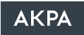
Государственный долг курской области
24 сентября 2025 года Аналитическое Кредитное Рейтинговое Агентство АКРА подтвердило кредитный рейтинг Курской области на уровне А+(RU), изменив прогноз на «Развивающийся».
«Развивающийся» прогноз предполагает возможность разнонаправленного движения рейтинга: неизменность, повышение или понижение на горизонте 12–18 месяцев.
Отношение объема государственного долга Курской области и муниципального долга по рыночным заимствованиям с ограничениями в соответствии с единым дополнительным соглашением
о предоставлении бюджетных кредитов Курской области, заключенным с Министерством финансов Российской Федерации, %
Проект бюджета Курской области
на 2026 год и на плановый период 2027 и 2028 годов

Slide 35
3
Дополнительная информация

Slide 36
Дорожный фонд курской области
ДОХОДЫ
Наименование | 2026 год
 | Сумма, млн рублей | %
ВСЕГО | 11 566 | 100,0
СОБСТВЕННЫЕ ДОХОДЫ | 8 427 | 72,9
Доходы от уплаты акцизов в целях формирования дорожных фондов субъектов Российской Федерации | 4 404 | 52,3
Доходы от уплаты акцизов (по дополнительным нормативам, установленным федеральным законом о федеральном бюджете) | 1 874 | 22,2
Транспортный налог | 1 543 | 18,3
Административные штрафы, возмещение вреда | 606 | 7,2
ФЕДЕРАЛЬНЫЕ СРЕДСТВА | 3 139 | 27,1
Проект бюджета Курской области
на 2026 год и на плановый период 2027 и 2028 годов

Slide 37
Дорожный фонд курской области
ДОХОДЫ
11 566,2
млн рублей
8 427,0
млн рублей
Проект бюджета Курской области
на 2026 год и на плановый период 2027 и 2028 годов

Slide 38
Дорожный фонд курской области
Наименование | 2026 год
 | Сумма, млн рублей | %
Расходы, всего | 11 566,2 | 100,0
Капитальный ремонт, ремонт автомобильных дорог общего пользования регионального или межмуниципального значения | 5 605,2 | 48,5
Содержание автомобильных дорог общего пользования регионального или межмуниципального значения | 1 971,2 | 17,0
Строительство и (или) реконструкция автомобильных дорог общего пользования регионального или межмуниципального значения | 1 554,7 | 13,4
Субсидии местным бюджетам на строительство (реконструкцию), капитальный ремонт, ремонт и содержание автомобильных дорог общего пользования местного значения | 1 651,5 | 14,3
Субсидии местным бюджетам на проектирование, строительство, реконструкцию, капитальный ремонт и ремонт автомобильных дорог общего пользования местного значения с твердым покрытием до сельских населенных пунктов, не имеющих круглогодичной связи с сетью автомобильных дорог общего пользования | 297,4 | 2,6
Расходы на обеспечение деятельности (оказание услуг) государственных учреждений, осуществляющих полномочия исполнительных органов Курской области в сфере дорожной деятельности и обеспечения безопасности дорожного движения | 188,9 | 1,6
Осуществление организационно-планировочных и инженерных мероприятий, направленных на совершенствование организации движения транспортных средств и пешеходов | 120,4 | 1,0
Внедрение интеллектуальных транспортных систем, предусматривающих автоматизацию процессов управления дорожным движением в городских агломерациях, включающих города с населением свыше 300 тысяч человек | 109,5 | 0,9
Развитие транспортной инфраструктуры на сельских территориях | 54,2 | 0,5
Обеспечение транспортной безопасности объектов транспортной инфраструктуры дорожного хозяйства | 13,1 | 0,1
Проект бюджета Курской области
на 2026 год и на плановый период 2027 и 2028 годов

Slide 39
Дорожный фонд курской области
РАСХОДЫ
Расходы на обеспечение деятельности (оказание услуг) государственных учреждений, осуществляющих полномочия исполнительных органов Курской области в сфере дорожной деятельности и обеспечения безопасности дорожного движения, обеспечение транспортной безопасности объектов транспортной инфраструктуры дорожного хозяйства
Проект бюджета Курской области
на 2026 год и на плановый период 2027 и 2028 годов

Slide 40
Рейтинг Курской области
по качеству управления региональными финансами
(приказ Минфина России от 03.12.2010 № 552)
Субъекты Российской Федерации с надлежащим качеством управления региональными финансами по итогам 2024 года (в алфавитном порядке)
Амурская область | Ивановская область | Костромская область
Астраханская область | Иркутская область | Краснодарский край
Брянская область | Калининградская край | Курганская область
Волгоградская область | Карачаево-Черкесская Республика | Курская область
г. Севастополь | Кемеровская область | Ленинградская область
Забайкальский край | Кировская область | …
Итого 44 субъектов Российской Федерации
Проект бюджета Курской области
на 2026 год и на плановый период 2027 и 2028 годов

Slide 41
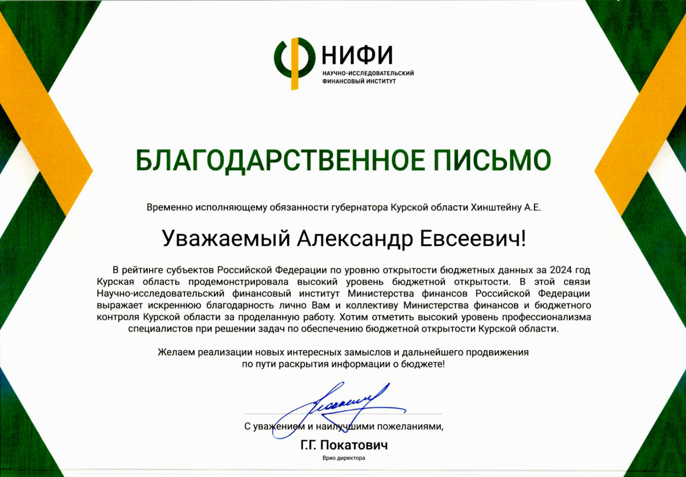
Рейтинг Курской области
по уровню открытости бюджетных данных
(Центральный Федеральный округ)
Научно-исследовательским финансовым институтом Министерства финансов Российской Федерации (г. Москва) ежегодно составляется рейтинг открытости бюджетных данных субъектов Российской Федерации.
По итогам 2024 года Курская область вошла в группу субъектов с очень высоким уровнем открытости бюджетных данных.
6-е место
по Российской Федерации
1-е место
среди регионов Центрального федерального округа
(разделив его с Калужской областью)
Проект бюджета Курской области
на 2026 год и на плановый период 2027 и 2028 годов

Slide 42
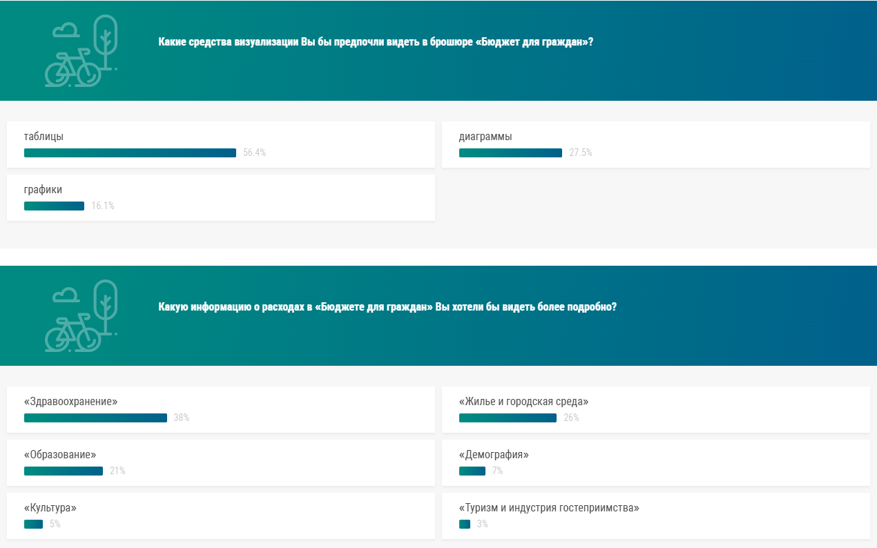
ИНФОРМАЦИЯ О ПРОВЕДЕНИИ ОПРОСА МНЕНИЯ ГРАЖДАН (ЗАИНТЕРЕСОВАННЫХ ПОЛЬЗОВАТЕЛЕЙ) О «БЮДЖЕТЕ ДЛЯ ГРАЖДАН»
В целях учета мнения граждан (заинтересованных пользователей) в период с 1 октября по 24 октября 2025 года
на официальном сайте Губернатора и Правительства Курской области был проведен опрос граждан (заинтересованных пользователей), направленный на выявление приоритетной для граждан (заинтересованных пользователей) информации, планируемой к представлению в составе «Бюджета для граждан» к проекту закона Курской области «Об областном бюджете на 2026 год и на плановый период 2027 и 2028 годов».
В опросе приняли участие 211 человек, среди них работающие граждане (90,52 %), студенты (0,95 %), пенсионеры
(в том числе работающие) (8,53 %).
Результаты данного опроса учтены при подготовке «Бюджета для граждан» к проекту закона Курской области
«Об областном бюджете на 2026 год и на плановый период 2027 и 2028 годов».
Проект бюджета Курской области
на 2026 год и на плановый период 2027 и 2028 годов

Slide 43

ИНФОРМАЦИЯ О ПРОВЕДЕНИИ КОНКУРСА ПО «БЮДЖЕТУ ДЛЯ ГРАЖДАН»
Министерство финансов и бюджетного контроля Курской области совместно с Курским филиалом Финансового университета при Правительстве Российской Федерации с 7 октября по 23 ноября 2025 года проводит
VIII Региональный конкурс лучших предложений по формированию «Бюджета для граждан».
Конкурс призван обеспечить принцип прозрачности и открытости бюджетов, включая мероприятия
по обеспечению полного и доступного информирования граждан Курской области, а также в целях повышения финансовой грамотности и заинтересованности жителей Курской области в информации о бюджете, совершенствования работы по формированию и представлению бюджета для граждан.
С подробной информацией о конкурсе можно ознакомиться на официальном сайте Губернатора и Правительства Курской области: https://kursk.ru/region/economy/page-427431/ и на сайте Курского филиала Финансового университета при Правительстве Российской федерации: https://kursk.fa.ru/news/viii-regionalnyy-konkurs-luchshikh-predlozheniy-po-formirovaniyu-byudzheta-dlya-grazhdan-/ .
Проект бюджета Курской области
на 2026 год и на плановый период 2027 и 2028 годов

Slide 44

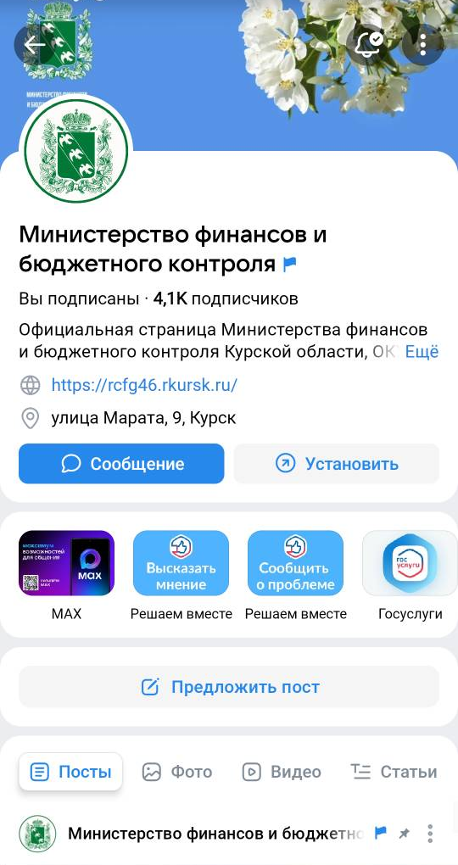


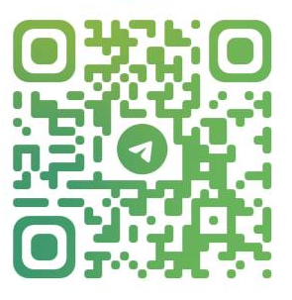
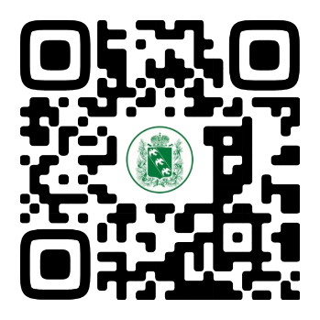
Информация о бюджете в сети «Интернет» и в социальных сетях
Проект бюджета Курской области
на 2026 год и на плановый период 2027 и 2028 годов

Slide 45
КОНТАКТНАЯ ИНФОРМАЦИЯ ДЛЯ ВЗАИМОДЕЙСТВИЯ С ГРАЖДАНАМИ
АДРЕС:
ТЕЛЕФОН:
305002, г. Курск, ул. Марата, 9
Министерство финансов и бюджетного контроля Курской области
8(4712)51-10-46
8(4712)400-250
ЭЛЕКТРОННАЯ ПОЧТА:
ОФИЦИАЛЬНЫЙ САЙТ:
kfin46@rkursk.ru
https://kursk.ru/
График работы:
понедельник – пятница: с 9:00 до 18:00
суббота, воскресенье – выходные дни
График личного приема граждан должностными лицами Министерства финансов и бюджетного контроля Курской области:
ежедневно с 10:00 до 13:00 (кроме субботы, воскресенья и праздничных дней)
Проект бюджета Курской области
на 2026 год и на плановый период 2027 и 2028 годов

